Slide 1
练习一
（选自教材P6-P7练习一）

Slide 2
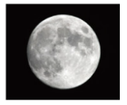
1.月球表面白天的温度可达零上127℃，记作 ℃,夜间的温度可达零下183℃，记作 ℃。
＋127
－183

Slide 3
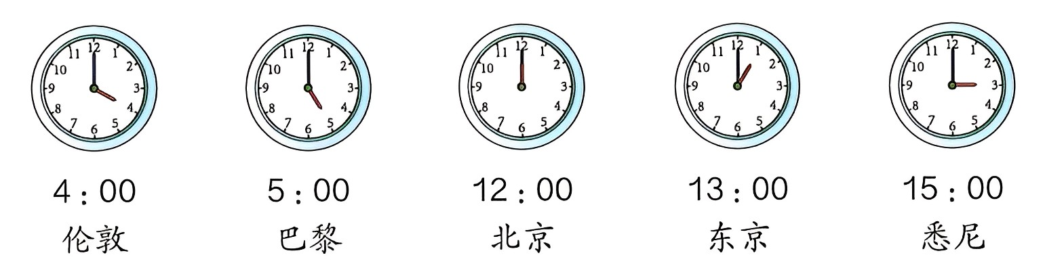
2.这是某一时刻五个城市的钟表所呈现的时间。
若把北京时间记为0时，与北京时间相比，东京时间早1小时，记为+1时；巴黎时间晚7小时，记为-7时。请你像这样记录其他两个城市的时间。
悉尼时间： 伦敦时间_________。
＋3时
－8时

Slide 4
3. （1）如果河水的警戒水位记为0m，正数表示水面高于警戒水位，那么汛期水位高于警戒水位1.5m，记为 m，旱季水位低于警戒水位3m，记为 m。
+1.5
-3

Slide 5
（2）一种袋装食品标准净重为200g，质监部门工作人员为了解该种食品每袋净重与标准净重的误差，把食品净重205g记为+5g，那么食品净重197g就记为 g。
-3

Slide 6
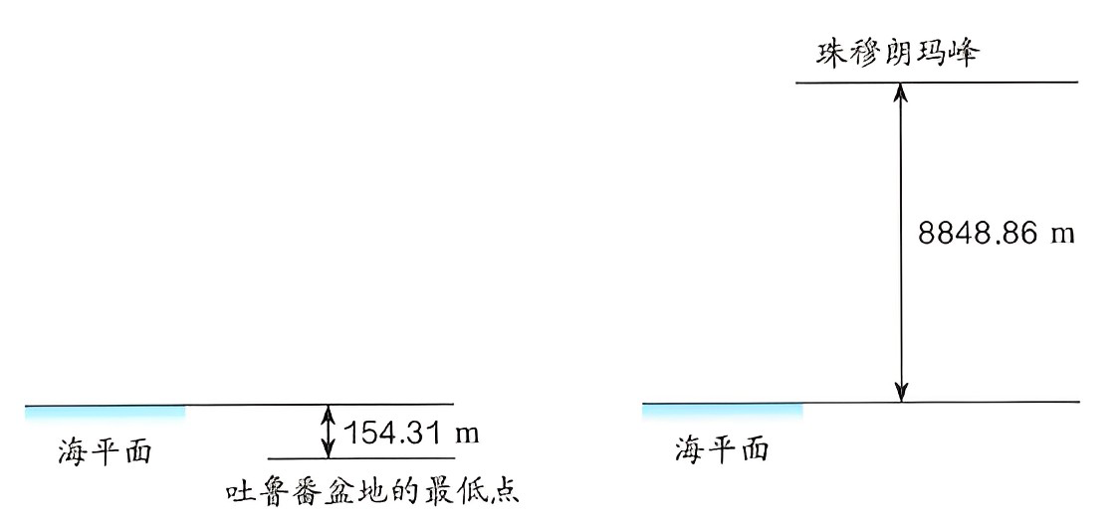
4.我国把青岛验潮站多年平均海平面定为我国的海拔基准面，即海拔为0 m，高于海平面的海拔为正,低于海平面的海拔为负。珠穆朗玛峰的海拔为___________m，吐鲁番盆地最低点的海拔为_________m。
8848.86
－154.31

Slide 7
5.写出A、B、C、D、E表示的数。
A
B
C
D
E
-7
-4
-1
3
6
-8
（ ）
（ ）
（ ）
（ ）
（ ）
-6
-2
0
2
4
8

Slide 8
6.春节快到的时候,小明做了一个家庭月收支记录表。爸妈工资收入共9500元，春节给老人2000元，给小明和妹妹各100元压岁钱，交上个月的水电等费用400元，购买800元食品，4口人买新衣服需要1000元。请根据以上信息填写右表。你能算出小明家这个月的余额吗?
项目 | 收支金额／元
爸妈工资收入 | ＋9500
春节给老人
给小明和妹妹压岁钱
交上个月水电等费用
购买食品
买新衣服
-2000
-200
-400
-800
-1000

Slide 9

项目 | 收支金额／元
爸妈工资收入 | ＋9500
春节给老人
给小明和妹妹压岁钱
交上个月水电等费用
购买食品
买新衣服
你能算出小明家这个月的余额吗？
-2000
-200
-400
-800
-1000
9500－2000－200－400－800－1000
＝5100（元）
答：小明家这个月的余额为5100元。

Slide 10
7.如果下图中1格代表1m，点A在-1处，点B与点A相距3m，请你在图中标出点B可能的位置。
B₁
A
B₂
-4
-3
-2
-1
0
1
2
3
4
5

Slide 11
8.*某商店1月份营业额为100万元，2月份营业额为130万元，比1月份增长（ ）%。3月份营业额为117万元，比2月份减少10%，称为负增长，也可以记为增长-10%。4月份营业额为111.15万元，比3月份增长（ ）%。5月份营业额为111.15万元，与4月份持平，增长率为（ ）%，也称为零增长。
30
－5
0

